Slide 1



教学监督热线 400-1567-315
异常
讲师：霏霏老师
Notes:
本PPT模板部分元素使用了幻灯片母版制作。如果需要修改，点击-视图-幻灯片母版-修改 完成后关闭编辑母版即可。

Slide 2
教学监督热线 400-1567-315
知识点回顾
01
必须掌握： 文件的打开与关闭，写入与读取
02
必须掌握： with的用法
03
必须掌握： os.system os.path.join
04
了解： IO流 os 和 shutil 模块
Notes:
本PPT模板部分元素使用了幻灯片母版制作。如果需要修改，点击-视图-幻灯片母版-修改 完成后关闭编辑母版即可。

Slide 3

本节知识点
基本掌握：异常的概念、识别报错信息
必须掌握：异常处理
只需了解：断言的基本使用

Slide 4

教学监督热线 400-1567-315
第一部分
认识异常

Slide 5
本节思考
01
思考一： 什么是异常
异常就是报错
02
思考二： Python中有哪些异常
03
思考三： 如何从异常中获得必要的信息 ？

Slide 6
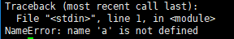
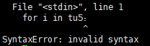
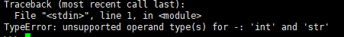
常见异常举例
01
02
03

Slide 7
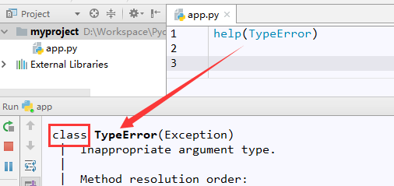
异常本身是类的实例

Slide 8
Python的异常结构
（基于继承）
在 Python 中所有的异常都是继承自 BaseException
直接分为四大类：
SystemExit：Python退出异常
KeyboardInterrupt： 键盘打断（Ctrl+C）
GeneratorExit： 生成器退出（下次课再讲）
Exception： 普通异常（只会使用这部分的异常）

Slide 9
错误回溯
查看报错要查看报错原因、报错的行，以及执行的代码
通过错误回溯，可以直接查看到这些内容
在请求他人帮助解决问题时，应将如上信息和相应代码发送过去，这样才能帮助你解决问题，节省解决错误的时间
执行代码
报错行
报错原因

Slide 10

做一个会提问的人
在今后的学习和工作过程中，会遇到大量的报错，每个开发人员都必须掌握查找和解决报错的能力
在自己无法解决需要寻求帮助时，也要掌握如何描述问题，把问题描述清楚的能力，掌握如何提问的技巧，这会大大节省双方的时间和精力

Slide 11
认识异常总结
需要了解：异常的层级关系
必须掌握：查找报错的原因

Slide 12
教学监督热线 400-1567-315
第二部分
异常处理

Slide 13
本节思考
01
问题一：异常通常会带来怎样的问题 ？
程序停止了
02
问题二： 我们如何能防止这个问题，
从而利用异常 ？
03
问题三： 具体的该怎么做 ？

Slide 14
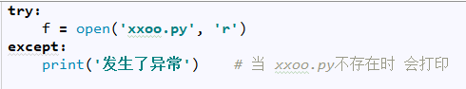
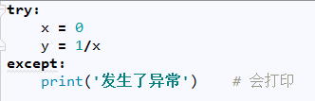
基本的 try … except …

Slide 15
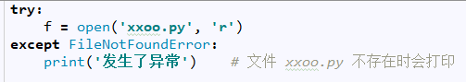
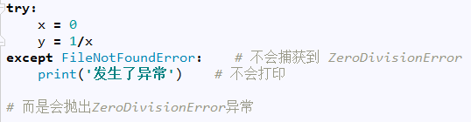
捕获具体的异常

Slide 16
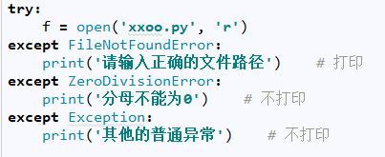
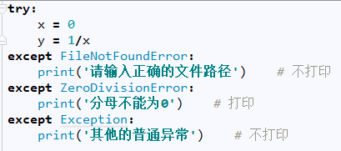
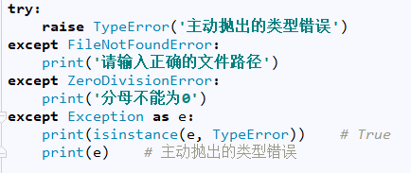
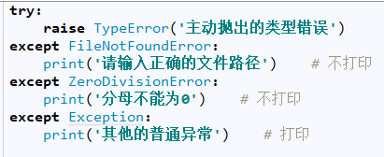
捕获多种异常

Slide 17
关于 Exception 及其 子类 的解释
代码中会出现的异常都是 Exception 的子类， 因此在 except 中只需要在最后加上 Exception 即可
在抛出异常的过程中，会从上倒下依次对比异常，找到之后就不会再往后查找

Slide 18
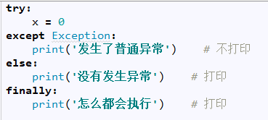
更加丰富的结构

Slide 19
思维导图
将可能会发生异常的代码放在try中，进行尝试性执行
try
else在没有异常的时候会执行
finally不管是否有异常，都会执行
else和finally
except
except用来捕获异常，并进行响应的处理

Slide 20
异常处理总结
必须掌握：异常的基本语法
能够区分：finally和else的区别

Slide 21
教学监督热线 400-1567-315
第三部分
断言

Slide 22
本节思考
01
问题一： 如何能在代码中强制要求
一个条件满足 ？
02
问题二： 是否有专门的语法来完成 ？

Slide 23
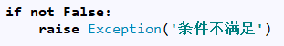
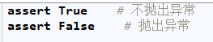
assert 断言
01
不使用断言：
02
使用断言：

Slide 24
assert 总结
只需了解： assert 的使用

Slide 25
本节知识点回顾
基本掌握：异常的概念、识别报错信息
必须掌握：异常处理
只需了解：断言的基本使用

Slide 26
作 业
01
自己构造一个报错的场景，
并模仿课堂进行一个报错分析
报错的类型，报错的原因，报错的代码，和报错的行
02
结合异常处理，确保打开文件后的正常关闭
如果我用w模式正常的打开了文件，然后write时候如果报错呢？
那么我怎么正常关闭文件？

Slide 27
教学监督热线 400-1567-315
谢 谢 ！

